Slide 1
s.barometer | s.co2 | s.humidity | s.no2resistance | s.o3resistance | s.temperature.ambient | s.temperature.unit | O3_Waarden
991.89 | 0 | 58.799 | 28.021 | 17.206 | 8.25 | 21.75 | 43.868
991.88 | 0 | 58.595 | 28.37 | 18.142 | 8 | 21.75 | 43.365
991.87 | 0 | 58.802 | 30.075 | 17.584 | 8 | 21.75 | 42.7396666667
991.9 | 0 | 58.895 | 29.997 | 17.975 | 7.812 | 22 | 42.494
991.92 | 0 | 58.507 | 32.053 | 18.553 | 7.687 | 21.875 | 42.3033333333
991.87 | 0 | 58.016 | 31.708 | 18.449 | 7.562 | 21.875 | 42.1786666667
991.85 | 0 | 58.319 | 30.311 | 18.414 | 7.562 | 21.937 | 42.054
991.82 | 0 | 59.37 | 32.316 | 17.713 | 7.375 | 21.875 | 41.9293333333
991.91 | 0 | 58.672 | 32.14 | 18.553 | 7.5 | 21.937 | 41.8046666667
991.9 | 0 | 58.211 | 31.623 | 18.553 | 7.562 | 22.062 | 41.68

Slide 2
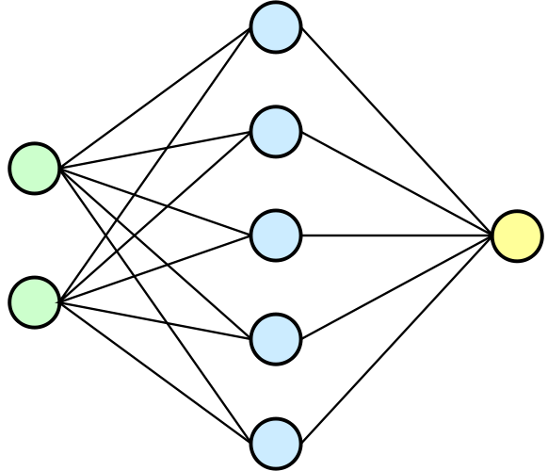

Slide 3
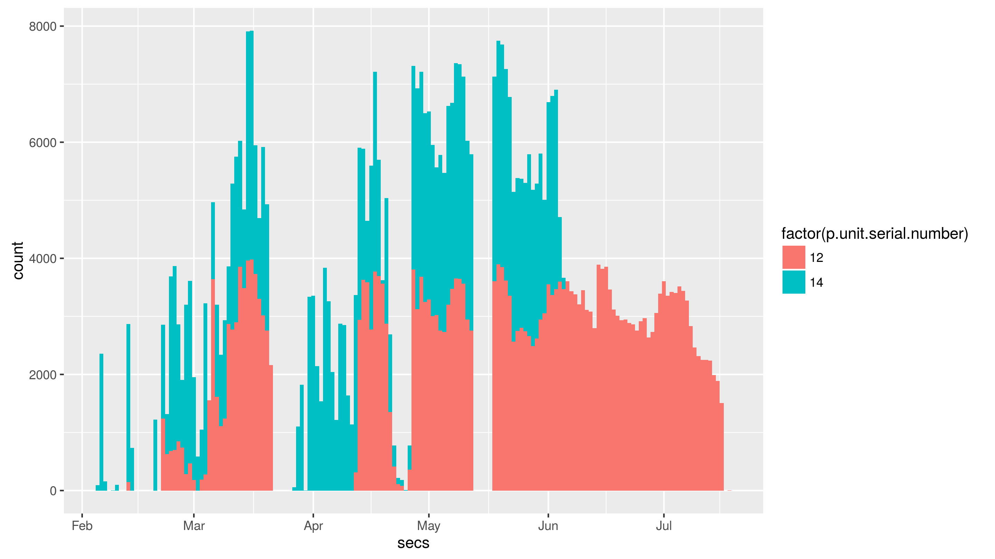

Slide 4
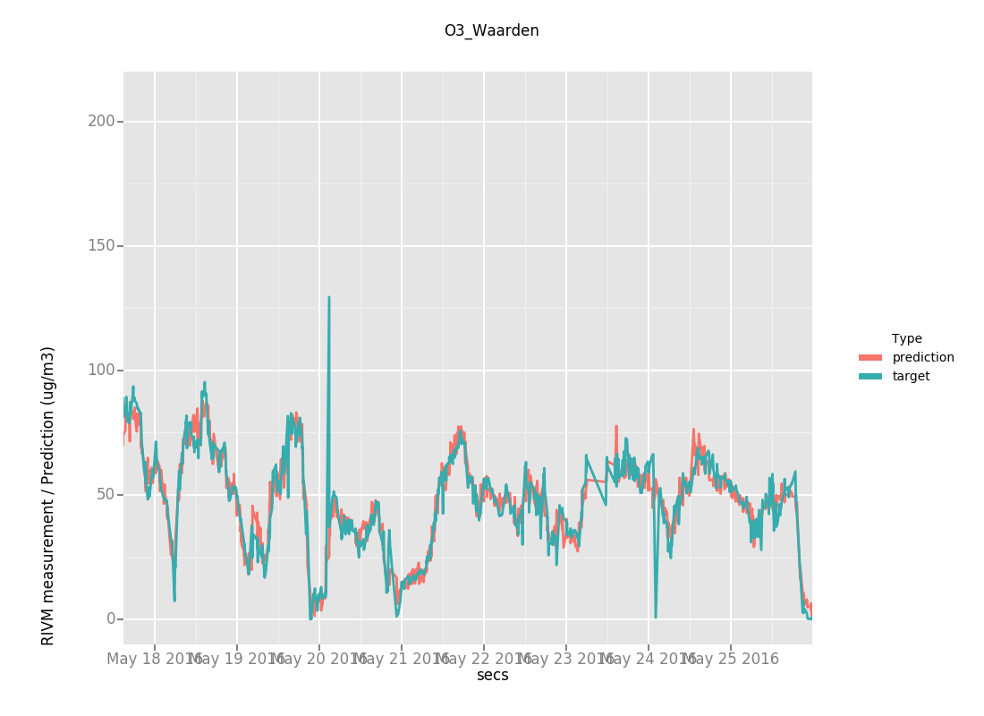

Slide 5
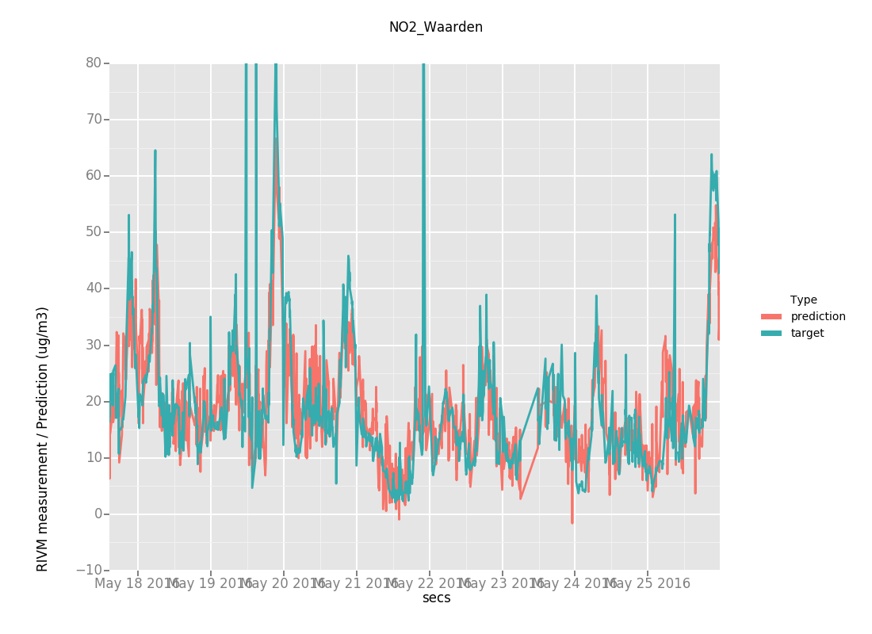

Slide 6
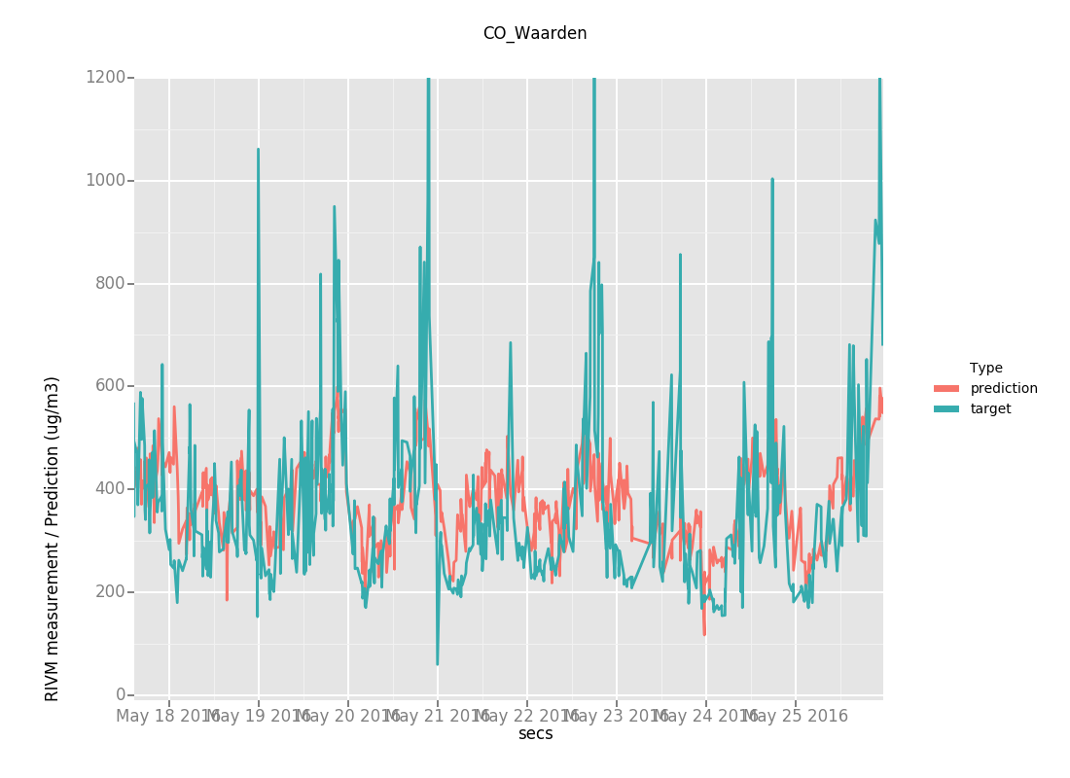

Slide 7
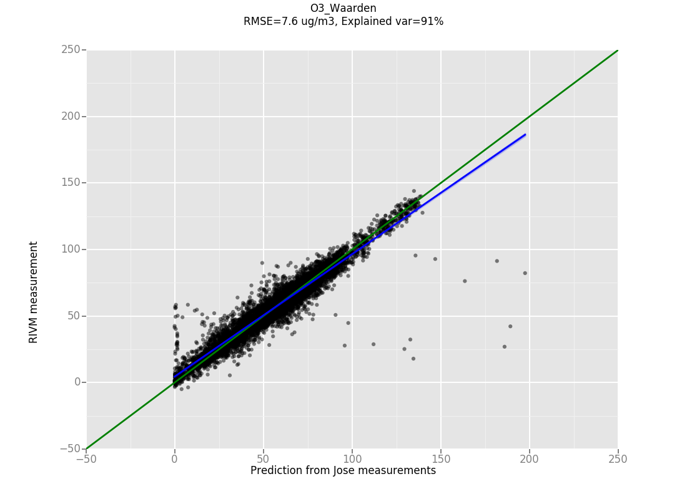

Slide 8
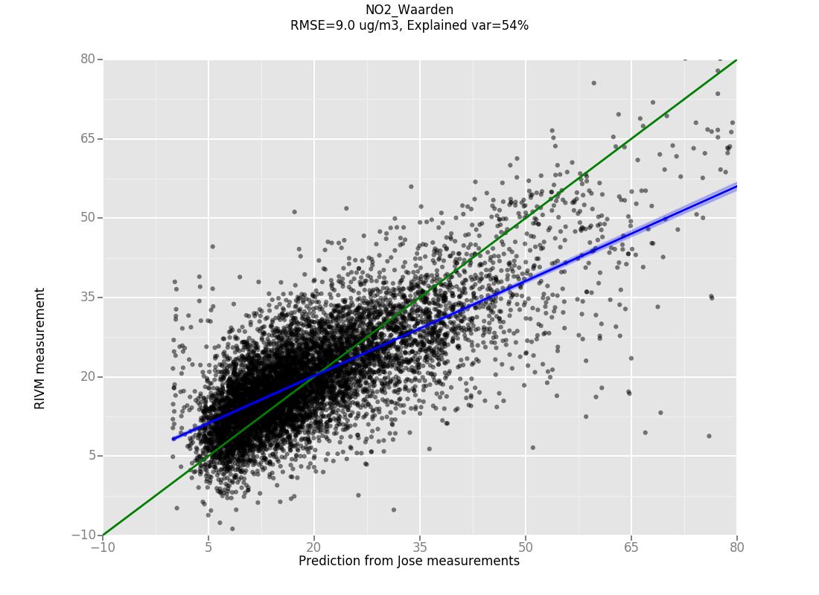

Slide 9
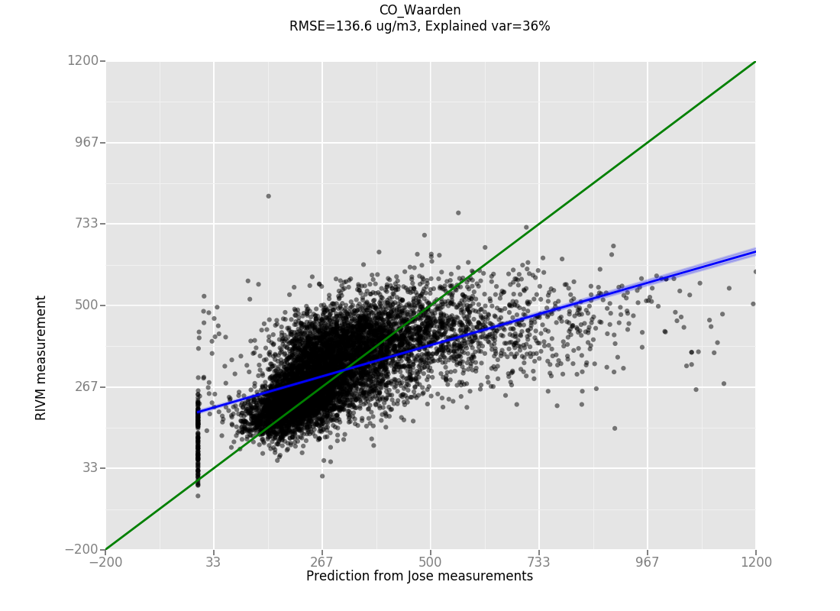

Slide 10
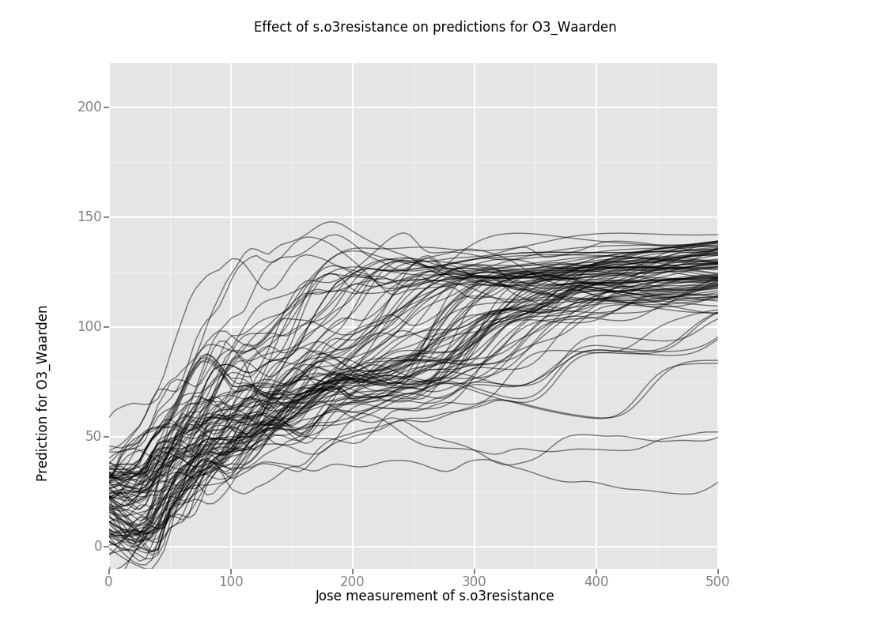

Slide 11
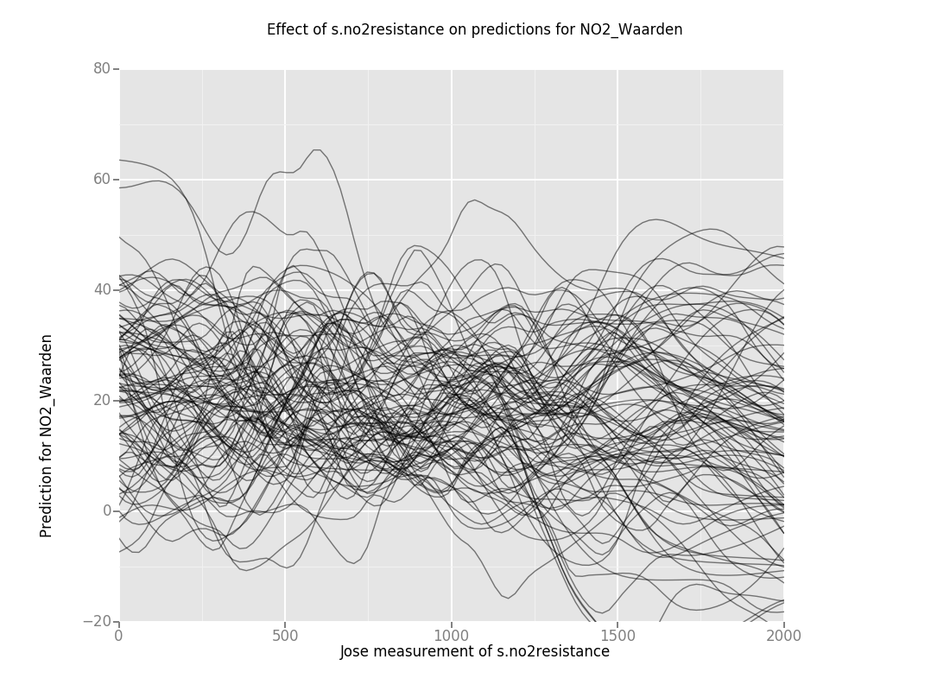

Slide 12
